Slide 1









CHÀO MỪNG QUÝ THẦY CÔ
VỀ DỰ GIỜ
Môn: Tiếng Việt – Lớp 4
Luyện từ và câu: Luyện tập về nhân hóa
Giáo viên: Nguyễn Thị Tám
t
Trường tiểu học Đại Hà

Slide 2
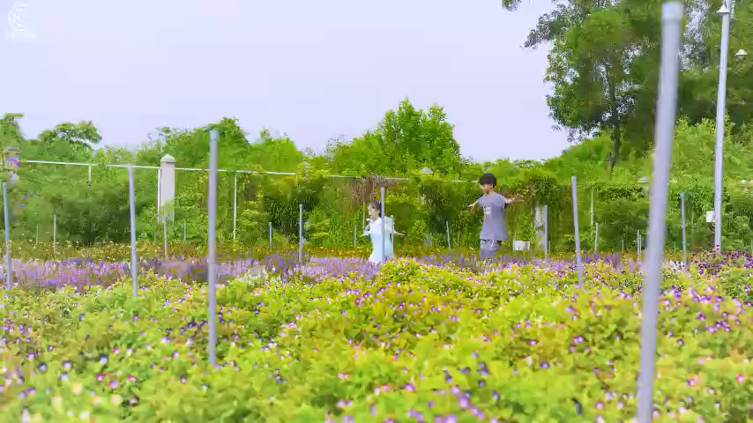

Slide 3







Slide 4
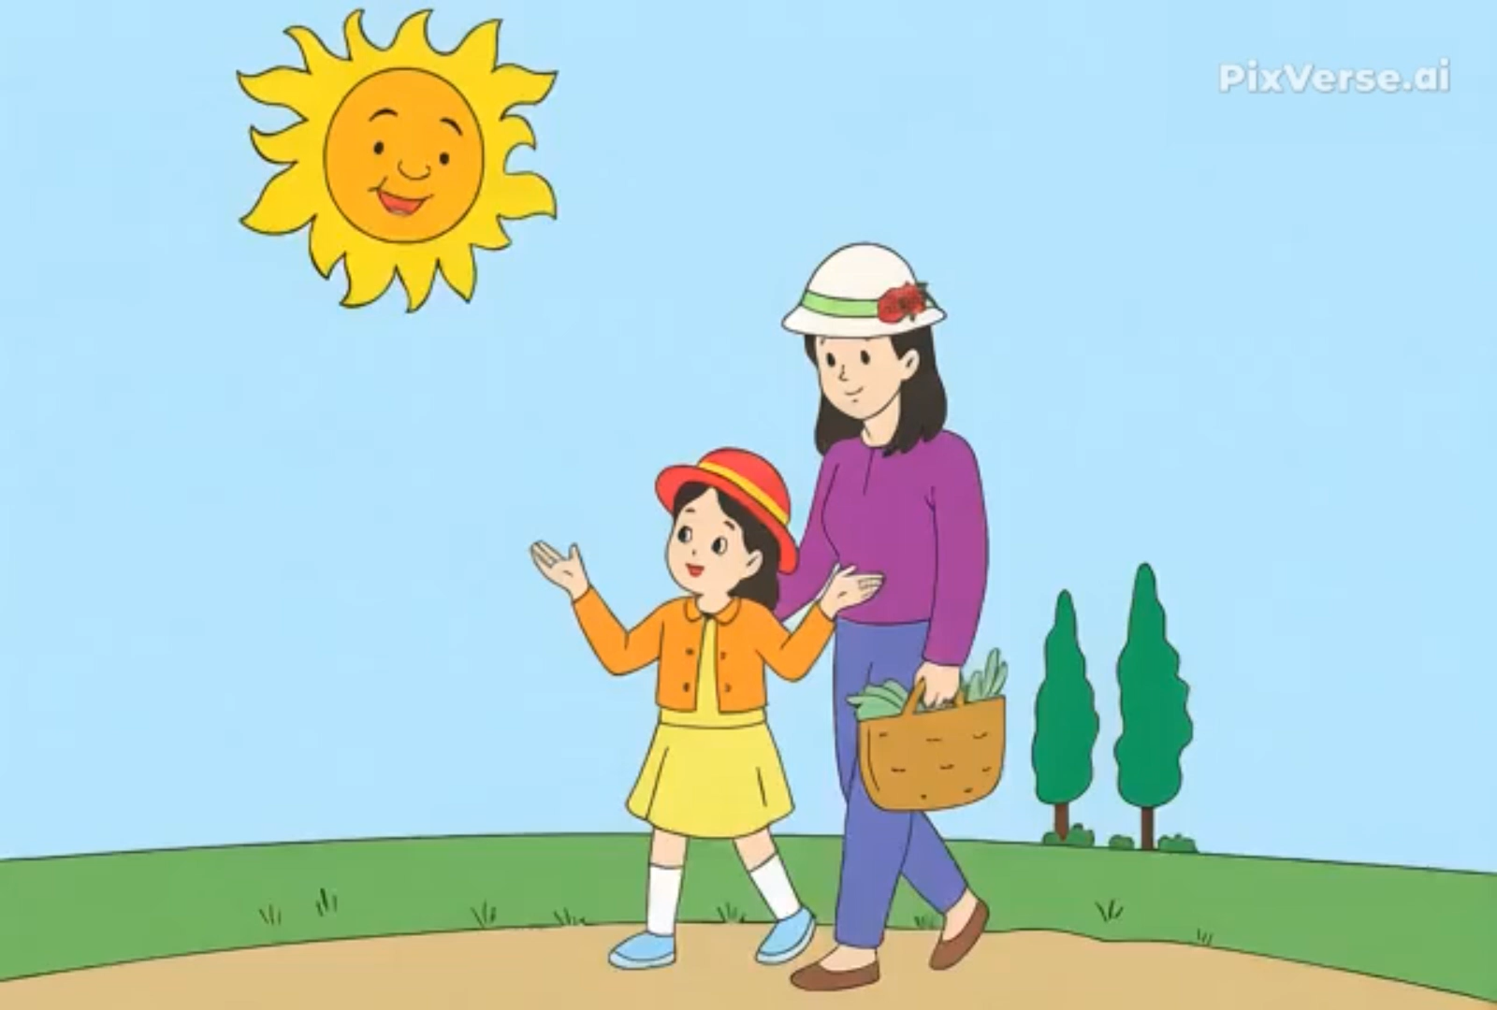
Em hãy đọc to khổ thơ 1, 2, 3.

Slide 5

Câu 1: Sự vật nào được nhân hóa trong bài thơ?
A. Mặt Trời
B. Bóng em
C. Bóng mẹ
D. Ánh nắng

Slide 6
Câu 2: Sự vật đó được nhân hóa bằng cách nào?
A. Gọi sự vật bằng từ ngữ để gọi người
B. Tả sự vật bằng từ ngữ để tả người
C. Nói với sự vật như nói với người
D. Tất cả đáp án trên

Slide 7





Slide 8



Slide 11

Chân thành cảm ơn
các thầy cô giáo và các em!

